Slide 1
Prezentacja działania projektu wyboru oferty pracy
Barbara Doncer
Piotr Magiera

Slide 2
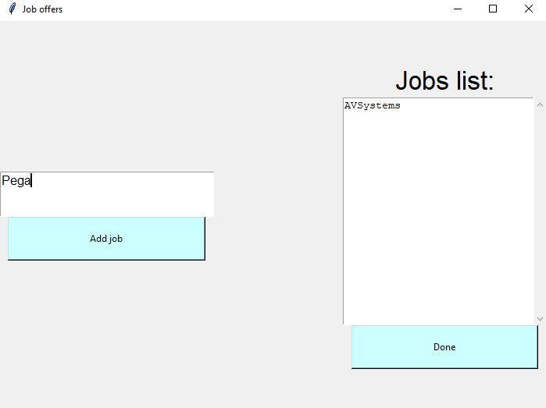
Ekran dodawania ofert

Slide 3
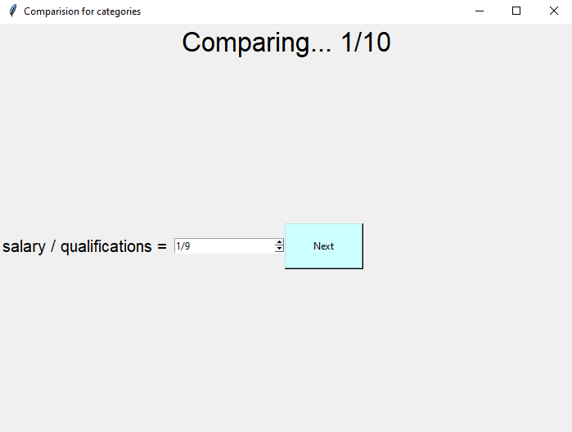
Ekran porównywania ważności cech ofert

Slide 4
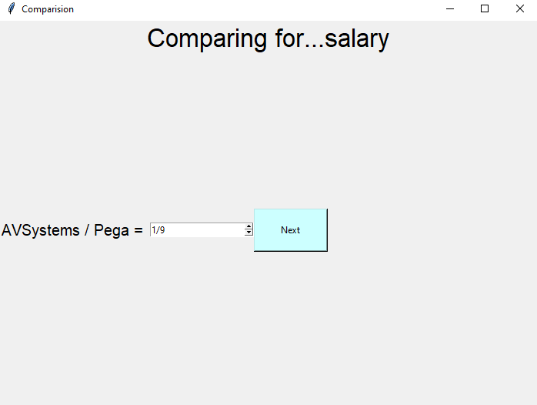
Ekran porównywania ofert względem cech

Slide 5
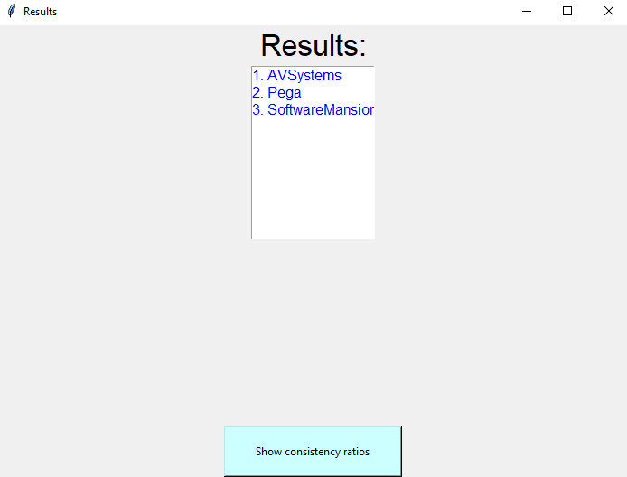
Ekran wyników porównania

Slide 6
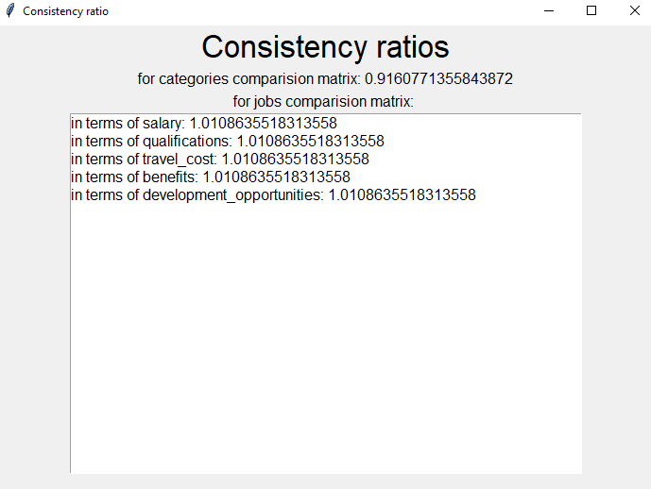
Ekran współczynników spójności

